Slide 1
Лекция 3. Жизненный цикл приложения. Фрагменты
Логирование. Activity и его жизненный цикл. Сохранение состояния. Intent и Intent Filter. Фрагменты.

Slide 2
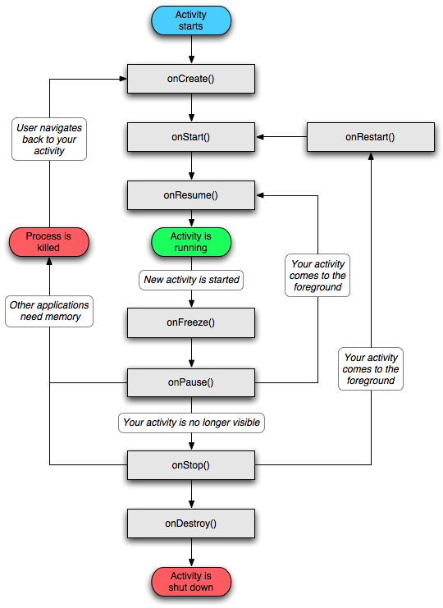
Activity
Life Cycle
Tasks & Back Stack
Manifest
Save instance state
Intents

Slide 3
Activity
Life Cycle
OnCreate(Bundle saveInstanceState)
Вызывается когда создается activity
Получает сохраненное состояние(если оно есть)
Как конструктор
OnResume()
Вызывается перед тем как activity станет видимым пользователю
OnPause()
Вызывается перед тем как у другой activity вызовется onResume()
Здесь все завершающие операции
Не делать долгих операций!
OnStop()
Вызывается, когда activity уже не видима пользователю
onDestroy()
Вызывается перед уничтожением activity

Slide 4
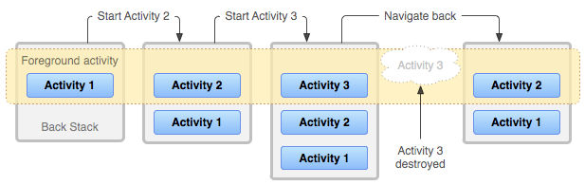
Tasks & Back Stack
Из activity можно вызвать другую activity
Можно вызвать activity другого приложения
Task – коллекция activities, которые складываются в стек
Новая activity пушится в стек, а у предыдущей вызывается onStop()
По кнопке back верхняя activity достается из стека и уничтожается, а у activity под ней вызывается onResume()
Activities в стеке никогда не меняются местами!

Slide 5
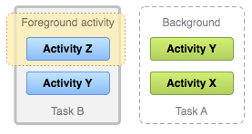
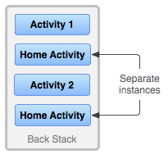
Tasks & Back Stack
Task со всеми activities может уйти в background
Так как activities никогда не
меняют своего
положения в стеке,
любая activity может
иметь в стеке несколько инстансов

Slide 6
Activity in Manifest
android:screenOrientation=["unspecified" | "behind" | "landscape" | "portrait" | "reverseLandscape" | "reversePortrait" | "sensorLandscape" | "sensorPortrait" | "userLandscape" | "userPortrait" | "sensor" | "fullSensor" | "nosensor" | "user" | "fullUser" | "locked"]
https://developer.android.com/guide/topics/manifest/activity-element.html
<activity
android:configChanges=["mcc", "mnc", "locale", "touchscreen", "keyboard", "keyboardHidden", "navigation", "screenLayout", "fontScale", "uiMode", "orientation", "density", "screenSize", "smallestScreenSize"] android:label="string resource" android:screenOrientation=["unspecified" | "behind" | "landscape" | "portrait" | "reverseLandscape" | "reversePortrait" | "sensorLandscape" | "sensorPortrait" | "userLandscape" | "userPortrait" | "sensor" | "fullSensor" | "nosensor" | "user" | "fullUser" | "locked"] android:theme="resource or theme"> . . . </activity>

Slide 7
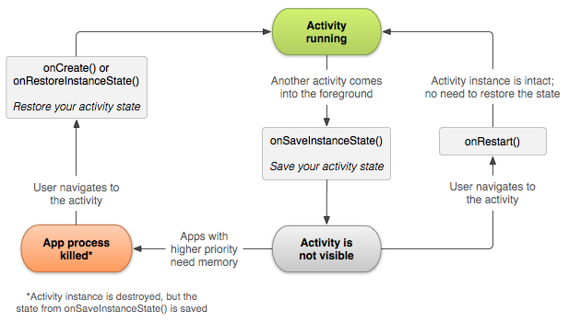
Saving activity state

Slide 8
Saving instance state
Если выйти из приложения по кнопке “Home”, или запустить другую activity, то предыдущая activity остается в памяти, поэтому когда (если) вы вернетесь в нее она полностью восстановит свое состояние
Система может убить activity в back stack
Пользователь ничего об этом не знает
onSaveInstanceState(Bundle outState)
Восстановит только если activity была убита системой (кнопка Back не считается)
Существует реализация по умолчанию
Вызовется перед onStop()
Не использовать для хранения данных!

Slide 9
Intents
Сообщение
Объект, содержащий описание запрашиваемой операции
Объект, оповещающий о произошедшем событии
Запуск activity, service
Бывают явные и неявные
Обычно содержит:
Название компонента, который должен его обработать(com.example.project.app.FreneticActivity)
Action – строка, описывающая действие, которое должно произойти или произошло(Receivers)
Есть предопределенные и пользовательские actions
Data – URI, сильно зависит от action
Category – информация, описывающая вид компонента, который должен обработать intent(CATEGORY_LAUNCHER)
Extras – самые разнообразные данные в виде Key-value pairs

Slide 10
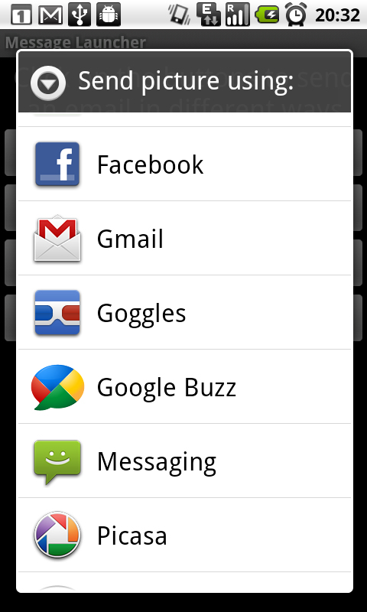
Intents
Явные(Explicit) интенты:
Адресуются конкретному компоненту(с помощью component name)
Обычно используется для запуска внутренних компонентов
Неявные(Implicit) интенты:
Не имеют конкретного адресата
Обычно используются для для запуска компонентов сторонних приложений
Система находит наиболее подходящие компоненты (или несколько)

Slide 11
Explicit intent
Адресуются конкретному компоненту (с помощью component name)
Обычно используются для запуска внутренних компонентов
Пример
Intent intent = new Intent(this, WordsWriter.class);
startActivity(intent);

Slide 12
Implicit intent
Адресуются конкретному компоненту (с помощью component name)
Обычно используются для запуска внутренних компонентов
Пример
Intent intent = new Intent(this, WordsWriter.class);
startActivity(intent);

Slide 13
Получение результата
14
Activity 1 (получатель)
Intent intent = new Intent(this, WordsWriter.class);
startActivityForResult(intent, 12345);
@Override
void onActivityResult(int code, int result, Intent data) {
if (code == 12345 && result == RESULT_OK) {
if (data.hasExtra("result")) { //что-то делаете }
}
}
Activity 2 (отправитель)
Intent data = new Intent();
data.putExtra("result", "Some result string");
setResult(RESULT_OK, data);

Slide 14
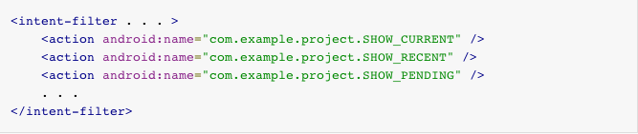
Intent Filters
Объявляются в манифесте
Intent должен пройти три теста, чтобы android отдал его компоненту:
Action test
Category test
Data test
Если один из тестов не пройдет – компонент не получит Intent

Slide 15
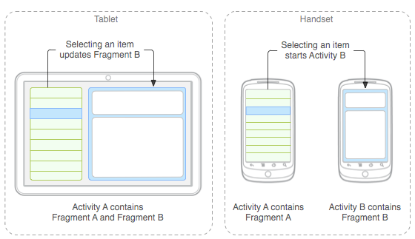
Что такое Fragments
Появился в 3.0 – планшеты – большой экран – разумное распределение места
Против фрагментации
Живет в activity
Представляет собой «кусок» интерфейса
Может быть и без интерфейса
Переиспользуемые
Свой Life Cycle

Slide 16
Сила фрагментов
Разработка “гибкого” пользовательского интерфейса, реагирующего на действия пользователя
Рациональное использование пространства экрана на планшетах, а также в альбомной ориентации устройства;
Переиспользование кода и верстки.

Slide 17
Управление фрагментами
FragmentManager
Из activity всегда можно получить fragment(id или tag)
Во фрагменте всегда есть ссылка на activity(getActivity)
Фрагменты можно добавлять, удалять в реальном времени
Транзакции сохраняются в backStack

Slide 18
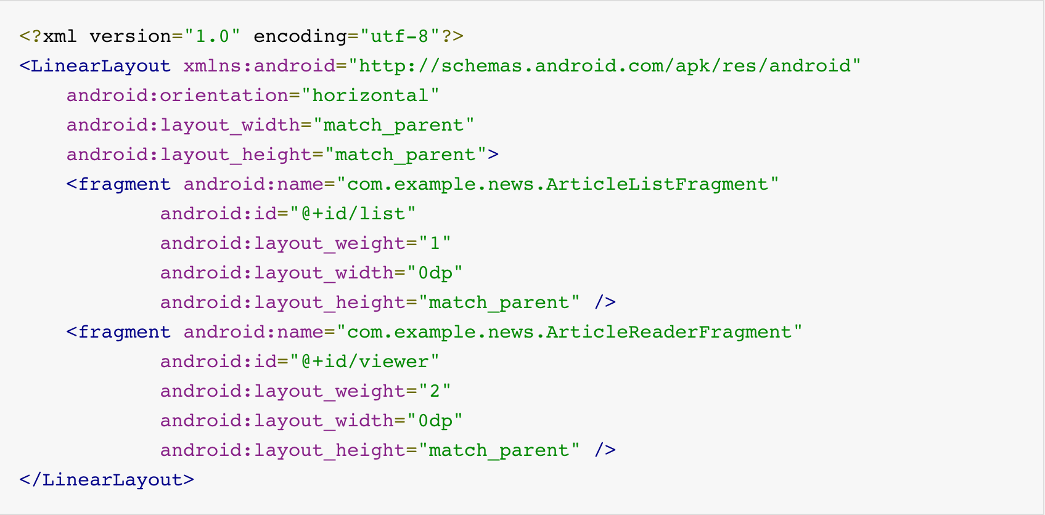
Добавление Fragment в layout

Slide 19
FragmentManager
Позволяет управлять фрагментами и историей фрагментов
Позволяет добавить, удалить или заменить фрагмент в Activity
Позволяет работать со стеком транзакций фрагментов
Вся работа идет через FragmentTransaction
Для того чтобы действие свершилось надо вызвать commit у транзакции.

Slide 20
Фрагменты в SupportLibrary
Для того чтобы использовать фрагменты из
Support Library надо Activity наследовать от
AppCompatActivity
Чтобы получить FragmentManager надо у activity
вызвать getSupportFragmentManager
Нельзя использовать одновременно фрагменты
из support library и обычные
Во всем остальном код одинаков

Slide 21
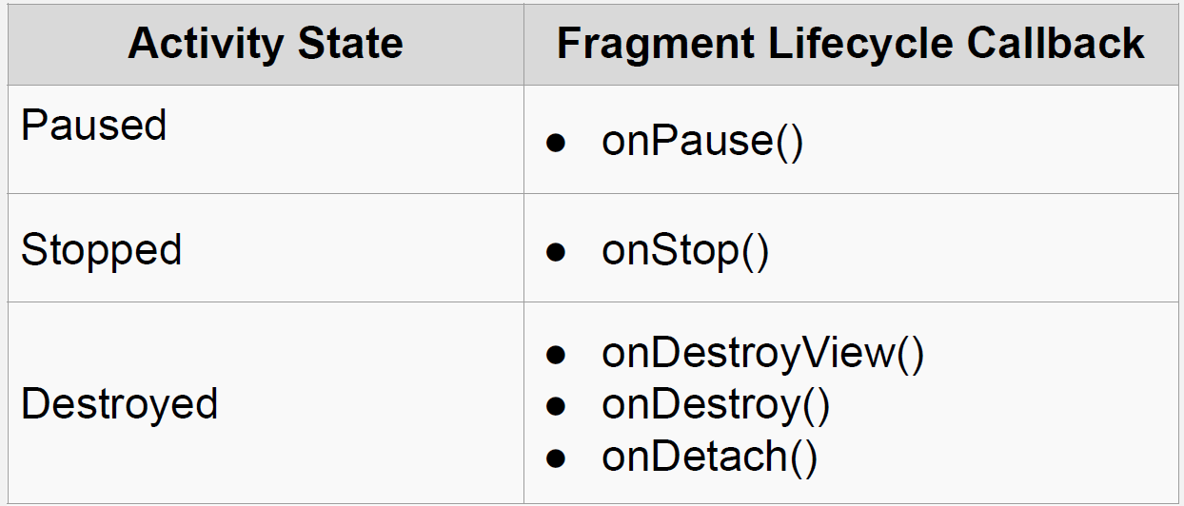
Жизненный цикл фрагмента

Slide 22
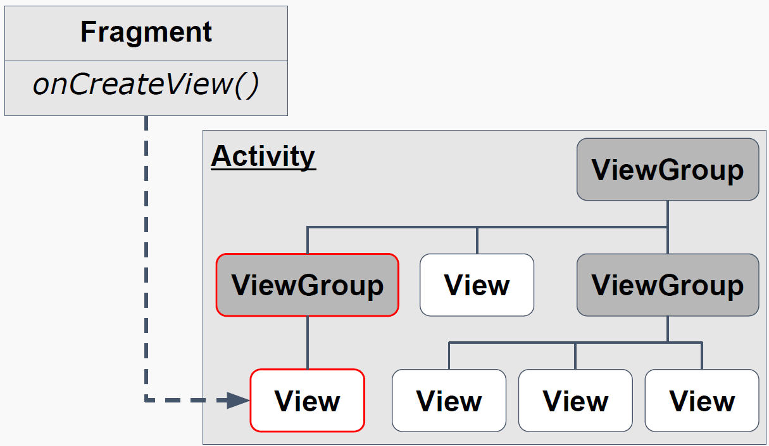
Внедрение
Через xml-разметку с помощью тега <fragment>
Программно, используя FragmentManager

